Slide 1
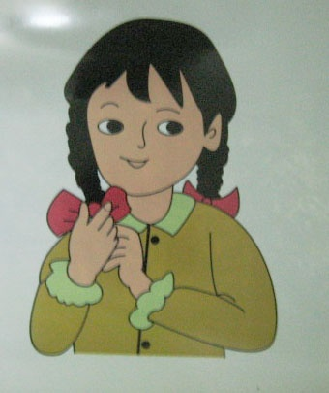
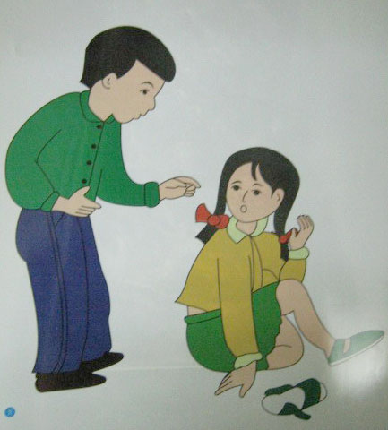
Kể chuyện
Bím tóc đuôi sam
1. Kể lại đoạn 1 và đoạn 2 trong câu chuyện Bím tóc đuôi sam dựa theo hai tranh sau:
1
2

Slide 2
1
2

Slide 3
Kể chuyện
S/41
Bím tóc đuôi sam
1. Kể lại đoạn 1 và đoạn 2 trong câu chuyện Bím tóc đuôi sam dựa theo hai tranh sau:
1
2

Slide 4
Kể chuyện
S/41
Bím tóc đuôi sam
1. Kể lại đoạn 1 và đoạn 2 trong câu chuyện Bím tóc đuôi sam dựa theo hai tranh sau:
2. Kể lại cuộc gặp gỡ giữa bạn Hà và thầy giáo bằng lời của em.
3. Phân vai, dựng lại câu chuyện
(các vai: người dẫn chuyện, Hà, Tuấn, thầy giáo).

Slide 5
Kể chuyện
Bím tóc đuôi sam

